Slide 1
Проект «Бинарные часы»
Выполнила Седреева Анастасия

Slide 2
Введение
На главной форме показывается время UNIX, которое является количеством секунд с 1970 года, в UTC (Universal Coordinated Time) или местном часовом поясе.
UNIX время представляет собой целое в 32 разряда, что представлено на форме в виде 4 рядов по 8 кнопок. Часовой пояс определяется Combobox'oм с названием часовых поясов.
Для понимания того, какое сейчас время в более привычных единицах в нижней части формы представлено время чч:мм:сс, как в бинарном, так и в десятичном виде. Так же представлена дата в формате гггг:мм:дд.
Кнопка Alarm в нижнем правом углу, показывает форму редактирования будильников, которые хранятся в базе данных.

Slide 3
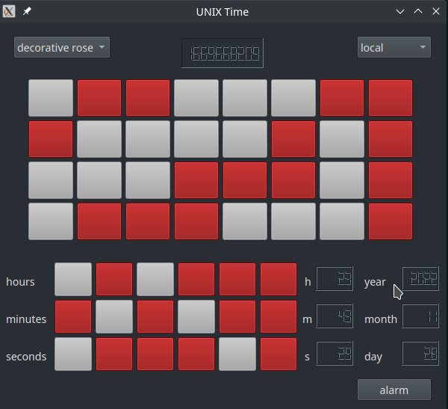
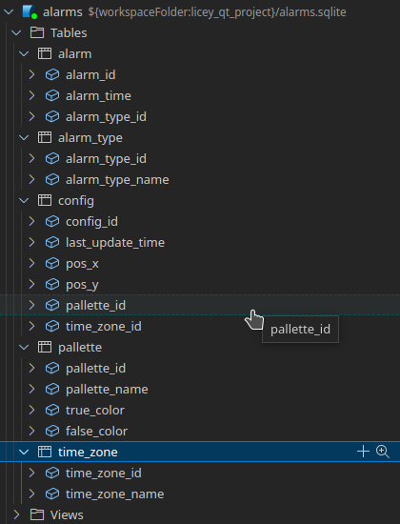
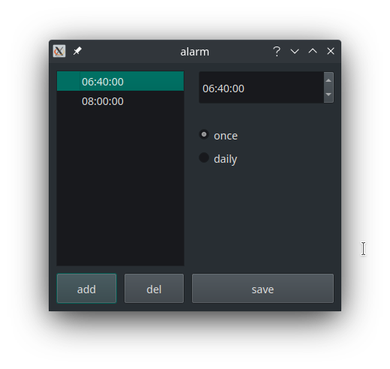
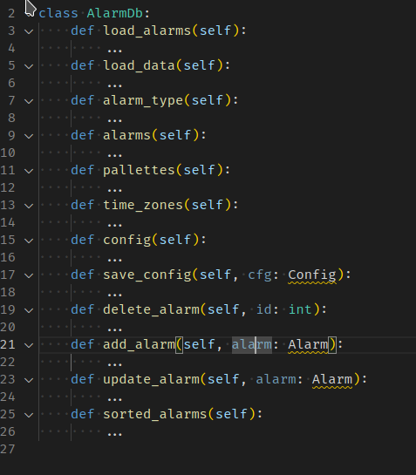
Структура программы
UNIX Time form
AlarmDB class
Alarms.sqlite
Alarm Edit form

Slide 4
Графический интерфейс программы

Slide 5
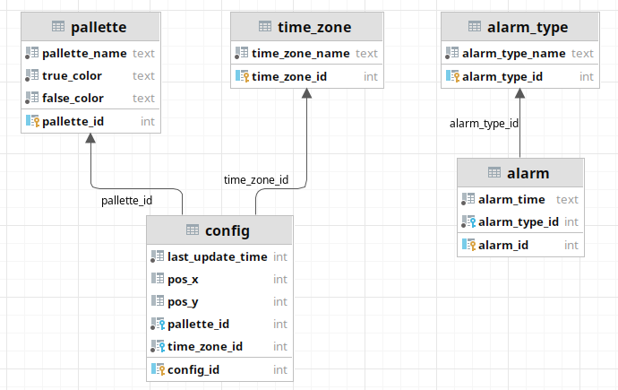
Структура базы данных

Slide 6
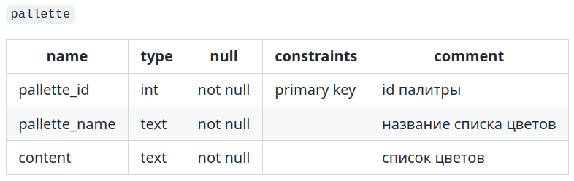
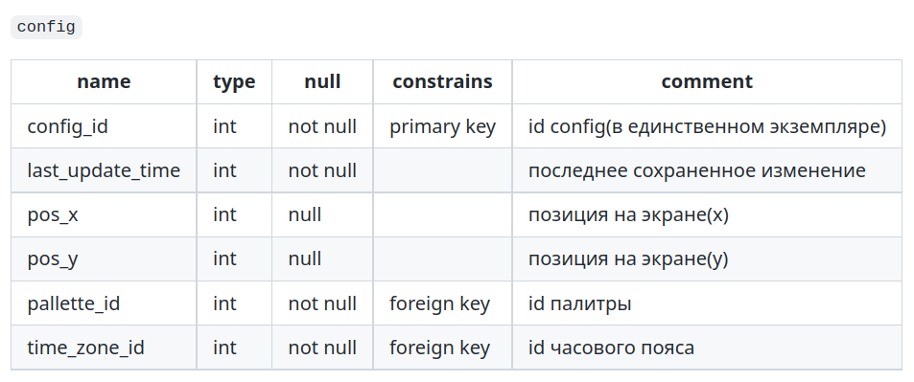
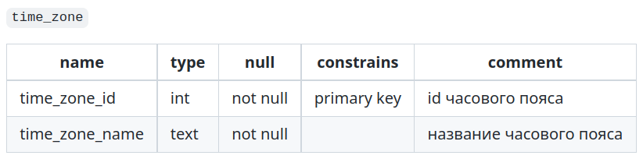
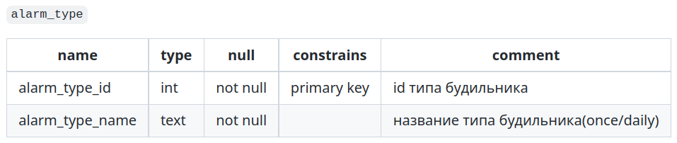
Таблицы базы данных

Slide 7
Технологии
Использовано:
PyQt
Core (QDateTime, QTimer)
Widgets
Multimedia (QSound)
sqlite3
Сделано:
Класс доступа к БД, скрывающий SQL операторы.
Сама БД может бы любой, не только sqlite, если заменить класс доступа к БД

Slide 8
Доработка и развитие
Можно доработать:
Повторение будильников по дням недели
Повторение будильников по месяцам/годам (дни рождения)
Для времени срабатывания ближайшего будильника:
Цветовое выделение на бинарных кнопках
Указание времени до срабатывания
Обрабатывать изменение размеров форм
Дальнейшее развитие:
Показывать время в системе счисления с базой N (задается)
Командная строка (без показа форм) для управления будильниками
Светлая и темная цветовые палитры
Работа с другими БД или текстовыми файлами
Попробовать совместить главную форму с формой редактирования

Slide 9
Вопросы ? Ответы !

